Slide 1

TosiSopivaLaskutus
TosiSopiva on laskutusohjelma, joka on suunnattu pienille yrityksille, jotka tarvitsevat helppokäyttöistä, mutta myös monipuolista ratkaisua laskujen luomiseen, lähettämiseen, ja seuraamiseen. TosiSopiva mahdollistaa myös tarvittavien raporttien ja tilastojen tuottamisen laskutukseen ja myynnin seuraamiseen liittyen.

Slide 2
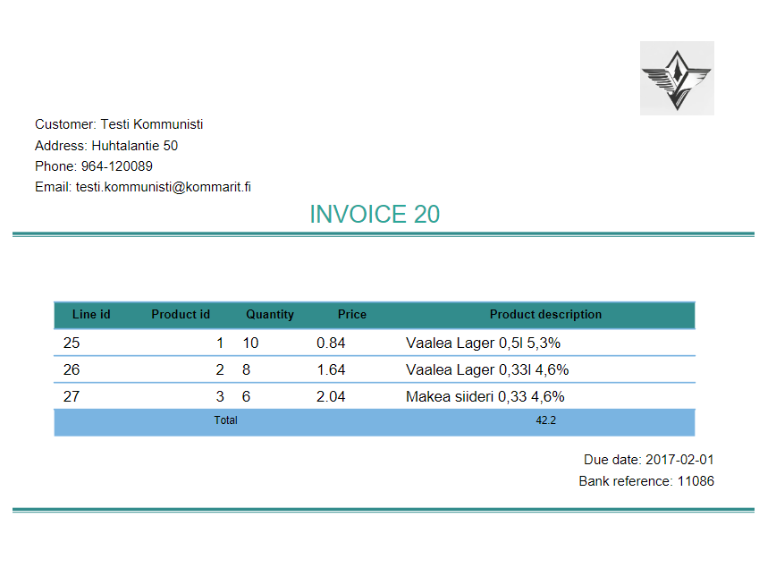
Saat luotua laskun PDF-tiedostoon, josta voit tulostaa sen tai lähettää sähköpostitse

Slide 3
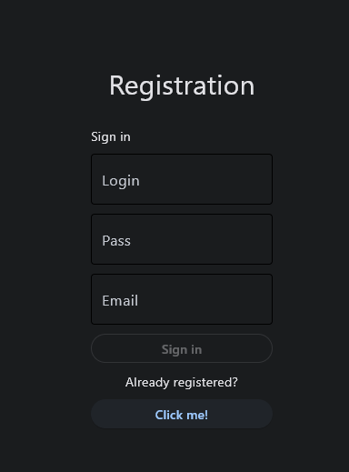
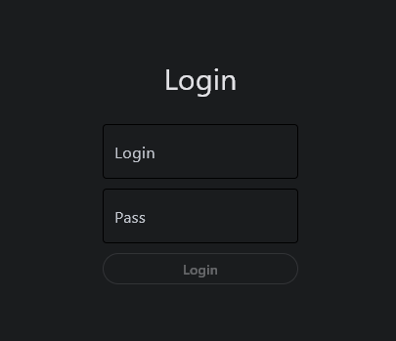
Sovelluksen käyttämiseksi täytyy rekisteröityä. Sisäänkirjautuminen tehdään käyttäjätunnuksen ja salasanan avulla. Syötekentät tarkistetaan vertaamalla syötettyjä tunnuksia tietokantaan tallennettuihin arvoihin.

Slide 4
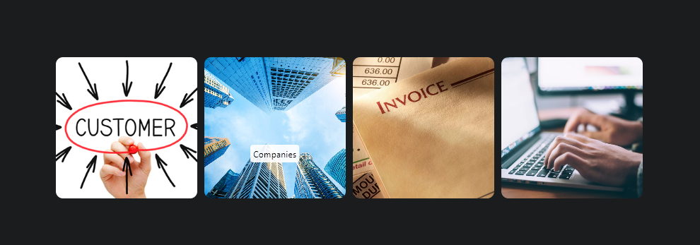
Omaa tiliä käyttämällä voit hallita asiakkaiden, yritysten ja laskujen tietoja sekä tehdä muutoksia tuotteisiin kohdassa 'Data'

Slide 5
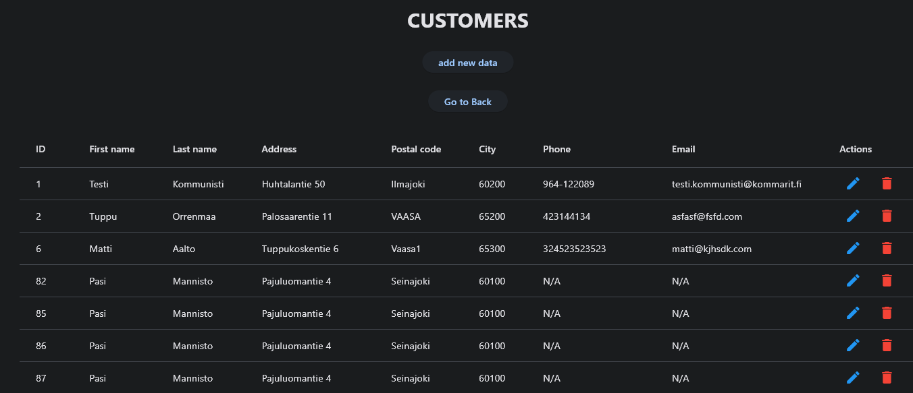
Alla olevassa taulukossa tuetaan CRUD-toimenpiteitä.

Slide 6
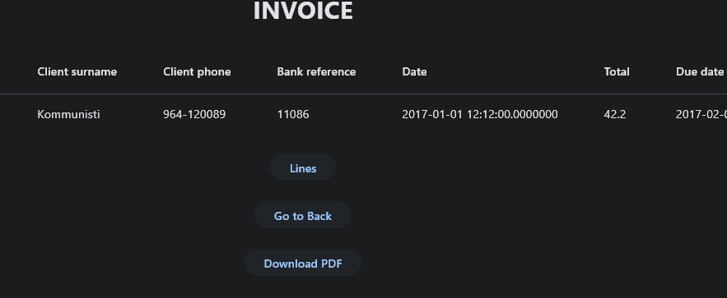
Luodaksesi PDF-tiedoston, valitse haluamasi lasku ja paina 'Download PDF'

Slide 7
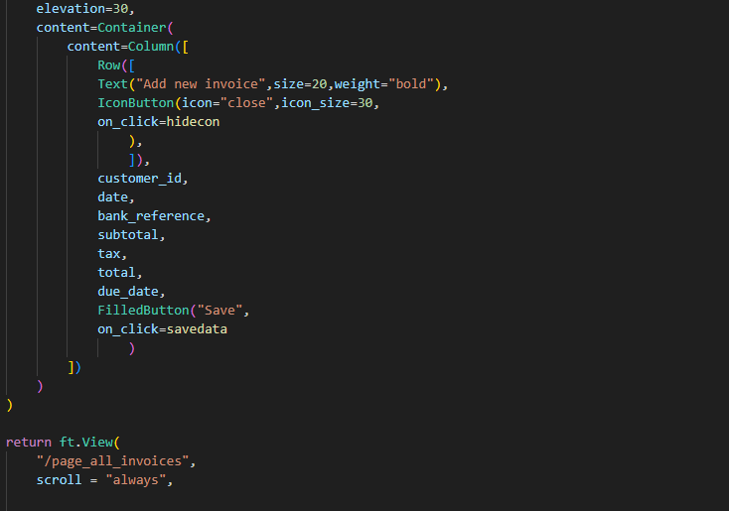
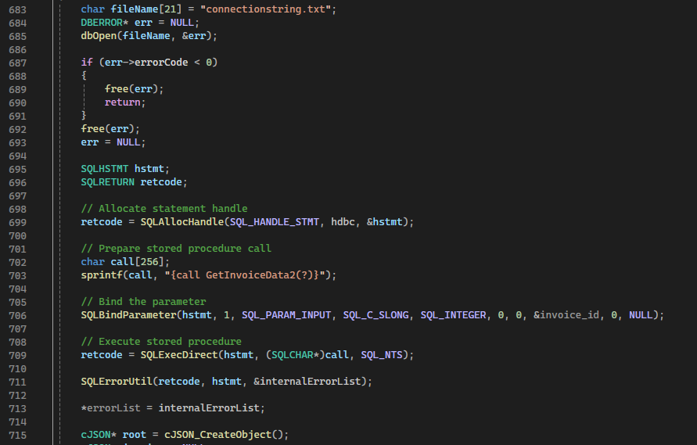
Toteutus: tapa, tekniikat ja menetelmät ja haasteet yms.
ODBC asiakaskirjasto toteutettiin käyttäen C-kieltä ja Azure Sql Database tietokantatuotetta hyödyntäen. Käyttöliittymä puolestaan toteutettiin Pythonilla käyttäen flet-, sqllite- ja repotlab-kirjastoja.

Slide 8
Projekti: kuka teki mitä, aikataulun toteutuminen, haasteet, ongelmat ja ratkaisut
Andrei: ohjelman graafisen käyttöliittymän ja merkittyn taustajärjestelmän (SQLite), lisäten luoda ja tallentaa PDF-tiedostoja. Ongelmia ilmeni: kaikkia ideoita ei voitu toteuttaa helposti fletin avulla, ja fletistä ei ole saatavilla kursseja (koska se on uusi kirjasto). Taustajärjestelmän ja käyttöliittymän yhdistämisessä oli myös monia pienempiä ongelmia.
Jussi: Sql Server tietokannan, tietokantaoperaatiot, sekä ODBC asiakaskirjaston, sekä python koodin, joka kutsuu dll kirjaston funktioita. ODBC koodin toteutuskieleksi valittiin C kieli, koska se oli kurssin aiheena ja halusin oppia sitä. Haasteena oli ääkkösten käsittely. Toinen haaste oli Microsoftin Sql Server Management Studio, jonka toiminta oli ainakin omalla koneellani hidasta ja välillä jopa epävakaata.
Aarni...

Slide 9
Tulokset: Projektin tilanne, toiminta, ominaisuudet/puutteet/tulevat kehitys kohteet jne.
Laskun sivun ulkoasu vastaa nyt saadun PDF-tiedoston ulkoasua
Lisättiin mahdollisuus valita sovelluksen kieli

Slide 10
Miten voitte/aiotte käyttää tätä portfoliossanne?
Tämä on täysimittainen projekti, joka osoittaa kykymme työskennellä sekä itsenäisesti (client ja UI) että yhdessä (projektin kokoaminen, ongelmien ratkaiseminen). Meillä on myös ideoita tämän projektin kehittämiseksi.

